Slide 1
Овладение мячом действия в защите
Учитель физической культуры
ГБОУ Лицей 144
Санкт-Петербурга
Макаровская Ю.В.

Slide 2
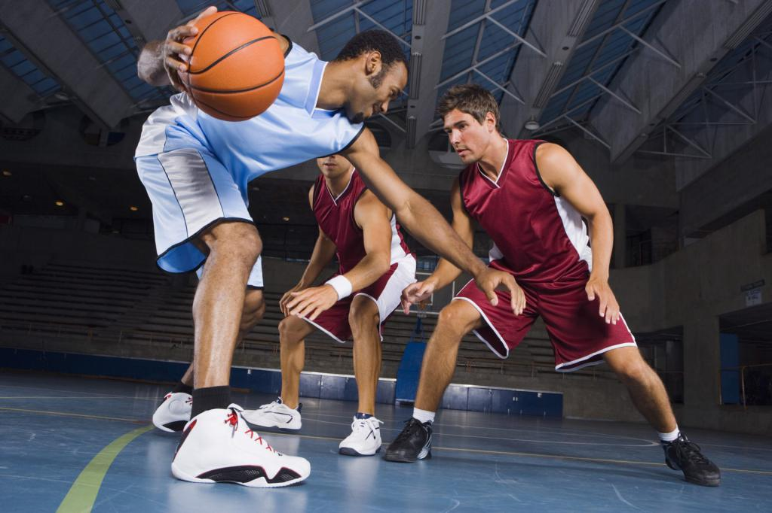
введение
В баскетболе существует два основных компонента победы: нападение и защита. Если первая составляющая отвечает за агрессивную форму ведения игры, то вторая — безопасность и продуманность. Подробнее остановимся на последней.

Slide 3

Теория и классификация
В баскетболе различают три вида защиты:
- зонная;
- личная;
- смешанная (включает в себя объединения двух прошлых видов защиты).

Slide 4
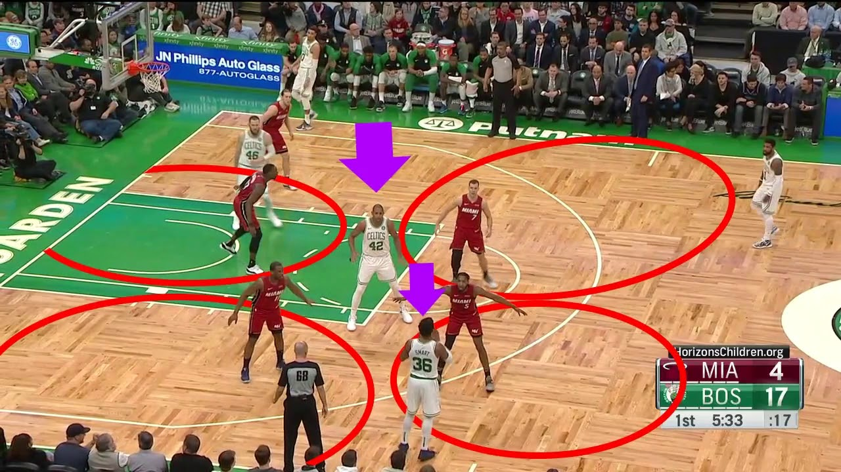
Зонная защита
Зонная техника подразумевает разделение команды на сектора, в каждом из которых определённый участник защищает свой участок.
Спортсмен не имеет права переходить к защите другого участка до тех пор, пока соседняя зона находится под обороной иного участника команды.

Slide 5
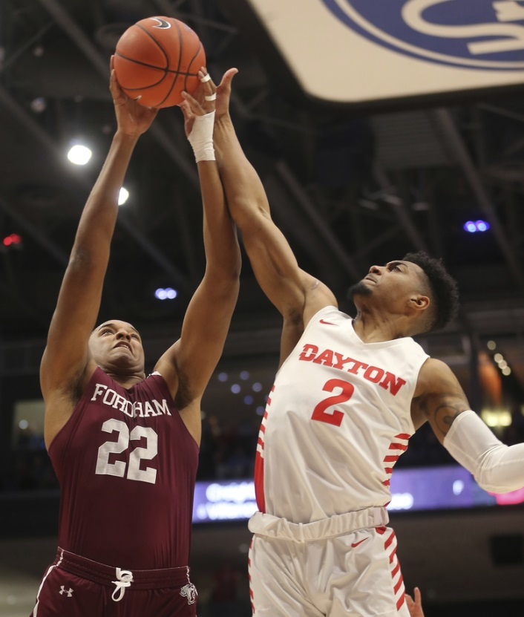
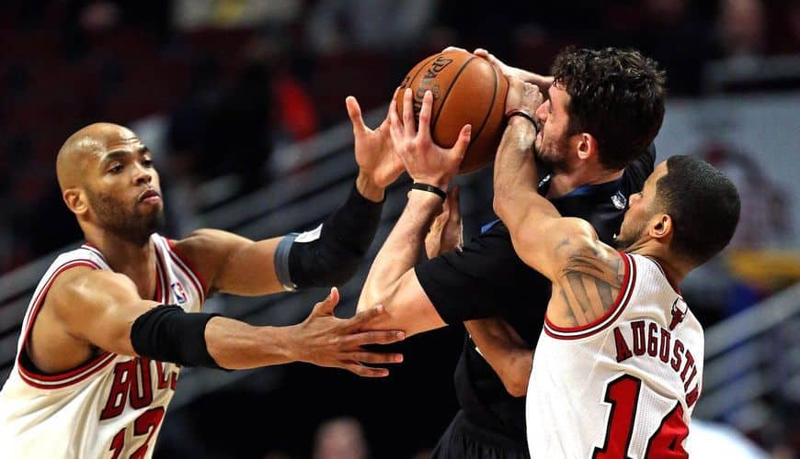
Действия в защите ключают в себя:
1.) Взятие отскока;
2.) Выбивание мяча из рук соперника;
3.) Выбивание при ведении мяча;
4.) Вырывание мяча;
5.) Накрывание мяча при броске.

Slide 6
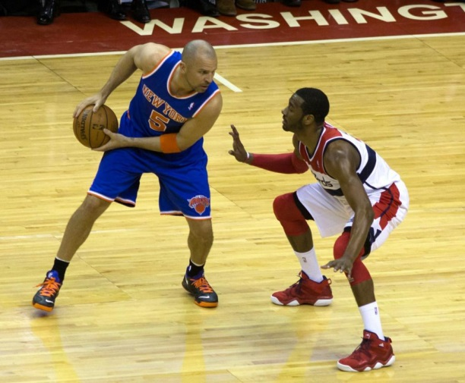
Личная защита
В профессиональном баскетболе техника личной защиты встречается гораздо реже, чем зонная. Подобный вариант наиболее актуален для любительской игры.
В случае личной защиты, каждый участник команды играет против определённого спортсмена коллектива соперника, без закреплённой за ним зоны.
В таком варианте также присутствует аспект подстраховки товарищей по команде.
Личная защита подразделяется на три основных категории:
1.) Защита по всему полю;
2.) Защита в своей тыловой;
3.) Защита в области штрафного броска – пассивная тактика.

Slide 7
Индивидуальные действия в личной защите
Основная задача игрока, действующего в защите, — «держать» противника.
Это значит:
1.) Не давать противнику выходить на свободное место, где он может получить мяч, чтобы предотвратить возможность развития атаки.
2.) Если игроку удалось выйти на свободное место, не дать ему получить мяч, стараясь перехватить его.
3.) Если игроку все же удалось получить мяч, не дать ему бросить мяч в корзину или передать мяч, провести его или применить какое-либо другое действие. Для этого защитник стремится вырвать или выбить мяч из рук противника.

Slide 8
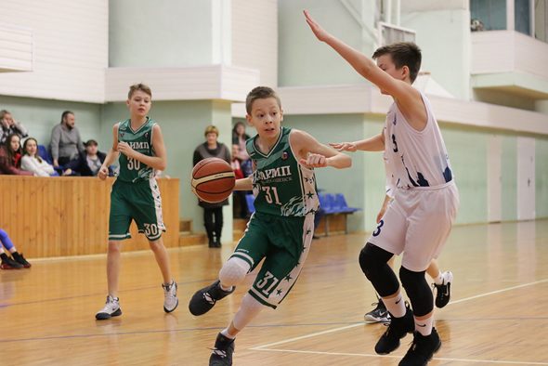
4.) Если противнику удалось бросить мяч в корзину, помешать овладеть мячом, не дать ему приблизиться к щиту или вступить с ним в борьбу за мяч, отскочивший от щита.
Если мяч перешел в руки другого нападающего, то действия защитника начинаются сначала.

Slide 9
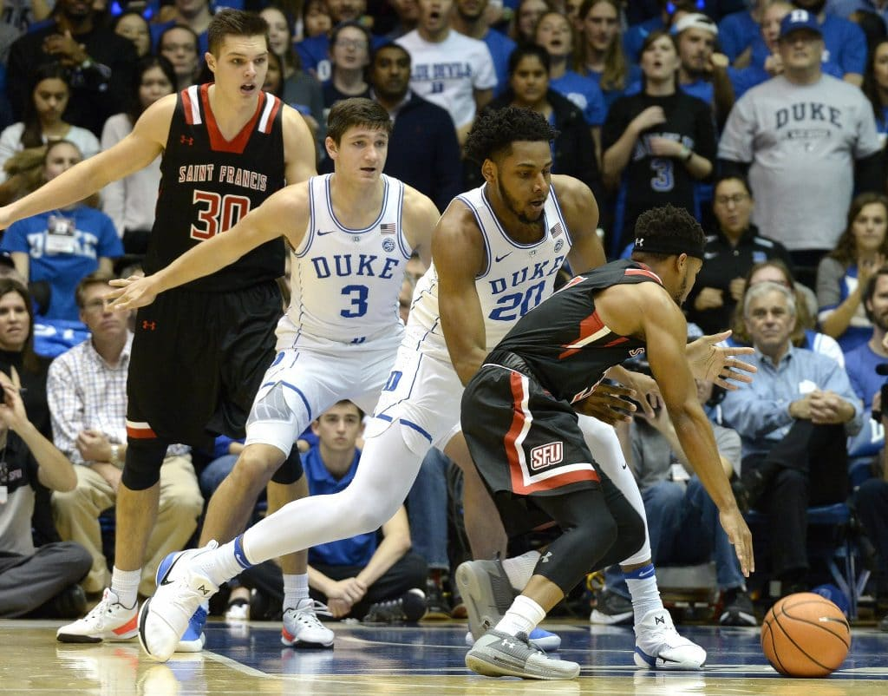
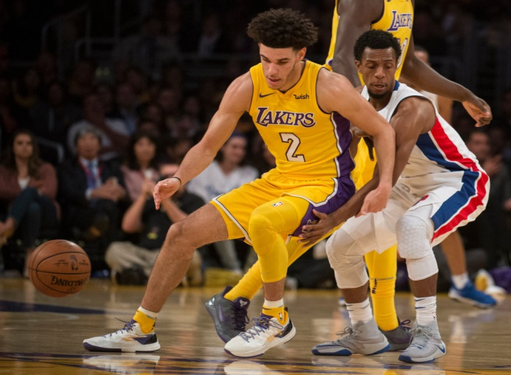
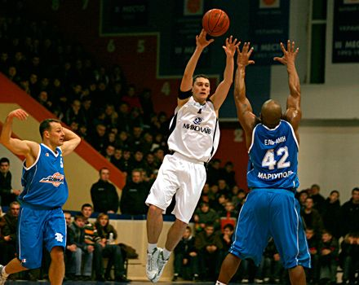
заслон
Одним из наиболее эффективных приемов в защите будет заслон - блокирующее движение в баскетболе, осуществляемое игроком нападения с целью создания для партнёра свободного пространства для прохода к кольцу, броска без сопротивления или получения передачи.
Основные разновидности заслонов:
- Заслон к мячу
За­сло­ня­ю­щий ста­но­вит­ся сбоку от оп­по­нен­та иг­ро­ка с мячом, и тот по­лу­ча­ет воз­мож­ность для про­хо­да к коль­цу и брос­ка;
- Заслон от мяча
За­сло­ня­ю­щий ста­но­вит­ся сбоку от оп­по­нен­та иг­ро­ка без мяча, за­кры­вая ему дви­же­ние в сто­ро­ну иг­ро­ка с мячом;
- Задняя дверь (back door)
За­сло­ня­ю­щий ста­но­вит­ся за спи­ной оп­по­нен­та иг­ро­ка без мяча;

Slide 10
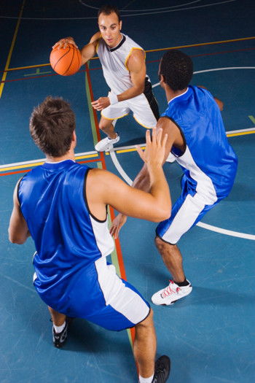
- Наведение
При этом вза­и­мо­дей­ствии осво­бож­да­ет­ся от за­щит­ни­ка игрок без мяча при по­мо­щи сво­е­го на­пар­ни­ка;
- Наведение на двух игроков
Вза­и­мо­дей­ствие, при ко­то­ром бас­кет­бо­лист осво­бож­да­ет­ся от опеки путём при­бли­же­ния к двум парт­не­рам;
- Пересечение
Два вза­и­мо­дей­ству­ю­щих парт­не­ра на­хо­дят­ся в дви­же­нии, пе­ре­се­кая путь дви­же­ния друг друга под углом;
- Сдвоенный заслон
Два иг­ро­ка вы­пол­ня­ют за­слон од­но­му и тому же за­щит­ни­ку).

Slide 11
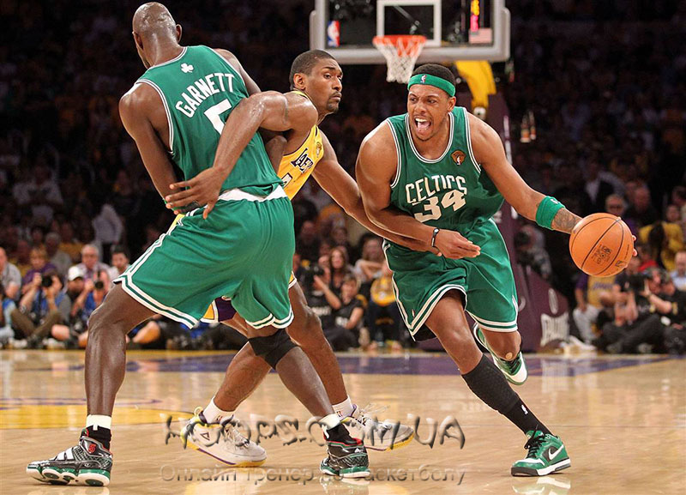
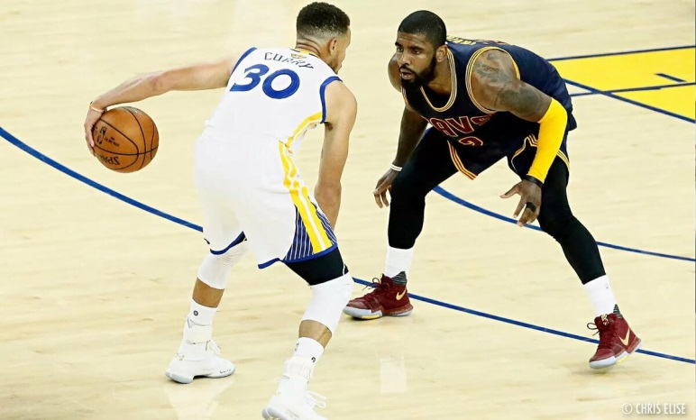
заключение
Тактика защиты в баскетболе — многогранный и сложный процесс, обеспечивающий прогрессивную как командную, так и индивидуальную работу.

Slide 12
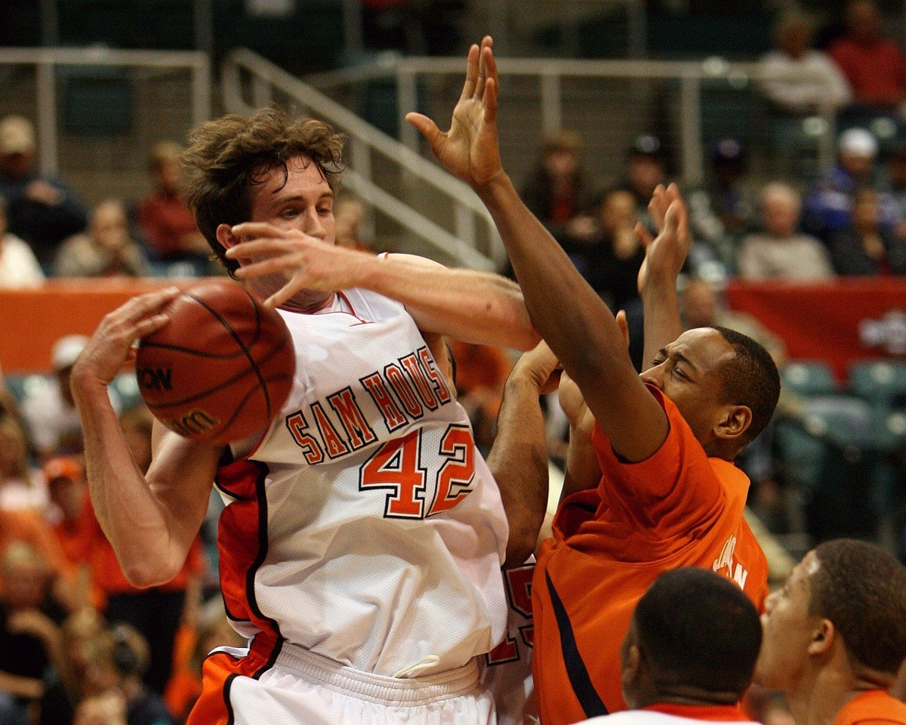
Спасибо за внимание!

